Slide 1
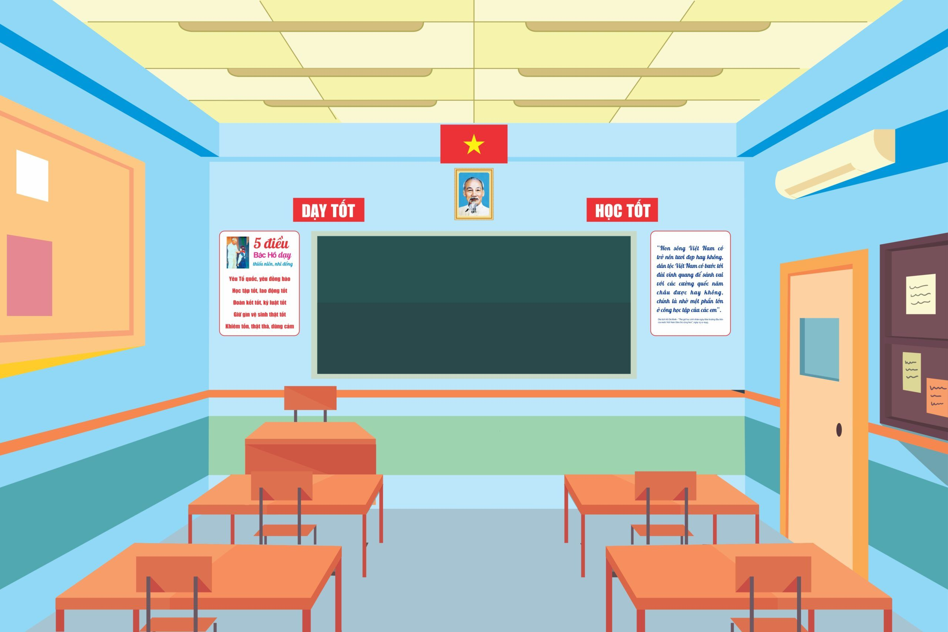
Chào mừng các em học sinh lớp 8 đến với lớp học Ngữ văn

Slide 2
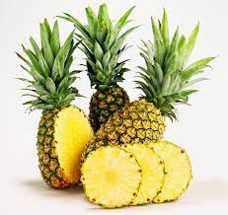
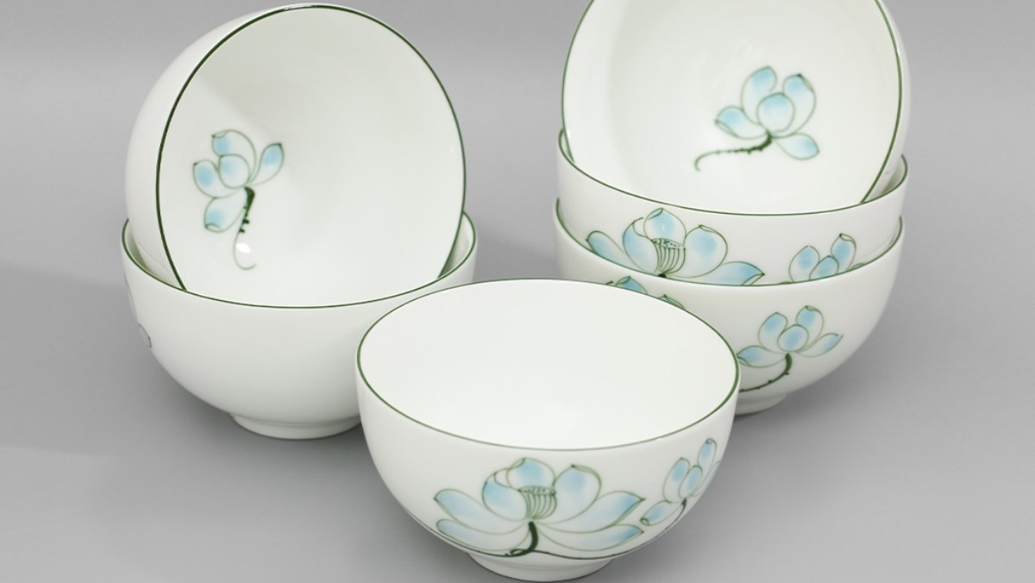

Slide 3

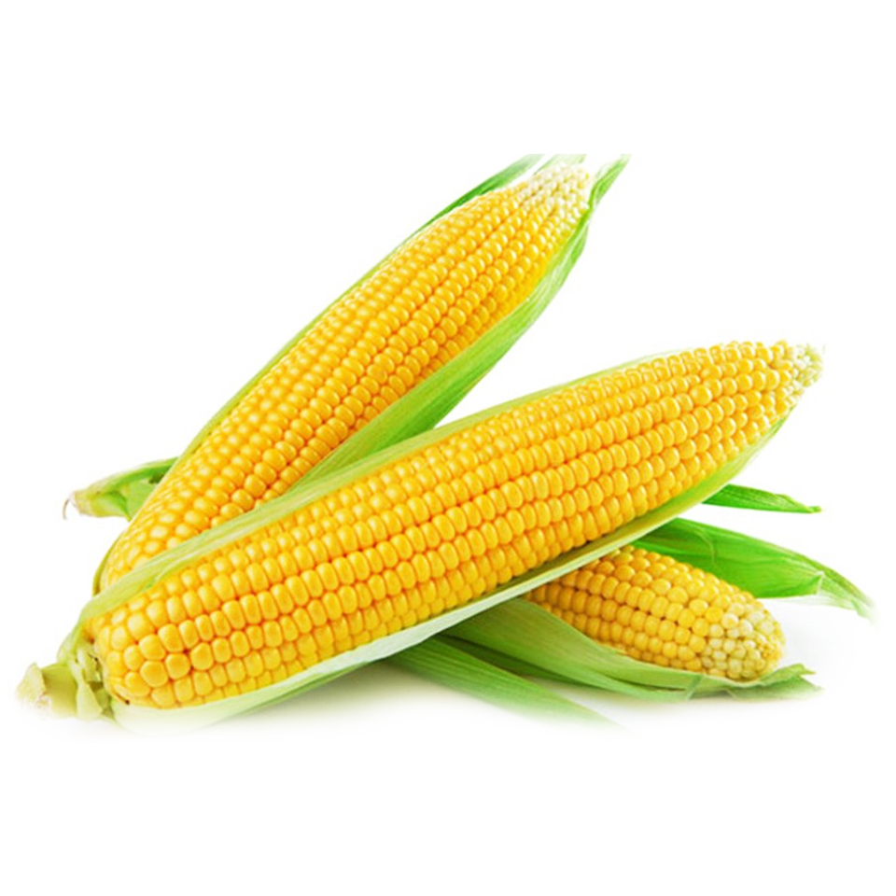

Slide 4

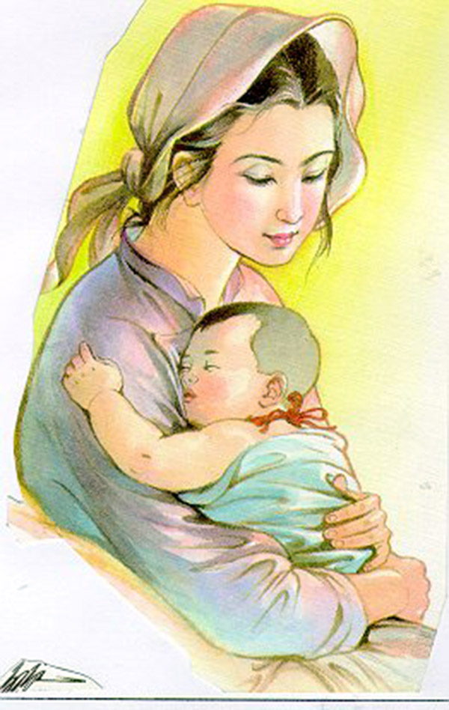

Slide 5

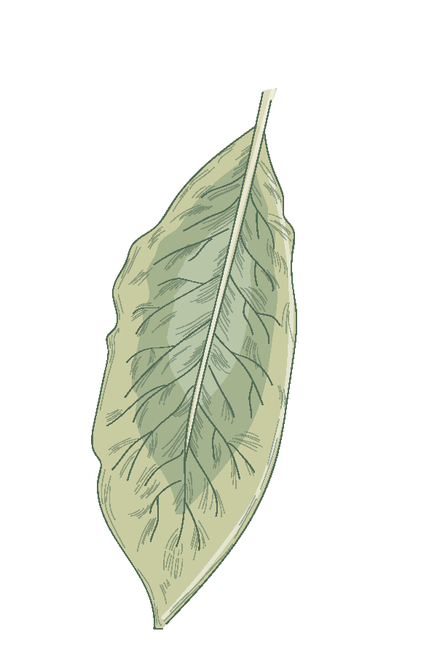


THỰC HÀNH TIẾNG VIỆT

Slide 6









I.
TRI THỨC TIẾNG VIỆT

Slide 7
1. Từ toàn dân
- Từ ngữ toàn dân của một ngôn ngữ là từ ngữ được sử dụng rộng rãi trong mọi vùng miền của đất nước. 2,0 điểm
VD: cây bàng . 0,25 điểm
Đặt câu: Cây bàng như chiếc ô khổng lồ che mát khắp cả sân trường. 0,75 điểm
2. Từ ngữ địa phương
- Là những từ ngữ được sử dụng ở một vùng miền nhất định. . 2,0 điểm
VD: “ u” . 0,25 điểm
Đặt câu: Thấy u tuổi cao sức yếu, tôi càng thương nhiều hơn. . 0,75 điểm
3. Biệt ngữ xã hội
- Là những từ ngữ được dùng với nghĩa riêng trong một nhóm xã hội nhất định. 2,0 điểm
VD: “ lệch tủ” . 0,25 điểm
Đặt câu: Do lệch tủ nên bạn ấy bị điểm kém. 0,75 điểm
( 1,0 điểm cho chữ viết và trình bày )

Slide 8

“ Tía nuôi tôi lưng đeo nỏ, hông buộc ống tên bước xuống xuồng. Tôi cầm giầm bơi nhưng còn ngoái lên nói với:
- Chào chú ạ! Hôm nào chú sang chơi, nhớ mang theo một con nai hay một con heo rừng be bé, chú nhá !”
( Người đàn ông cô độc giữa rừng – Đoàn Giỏi )

Slide 9

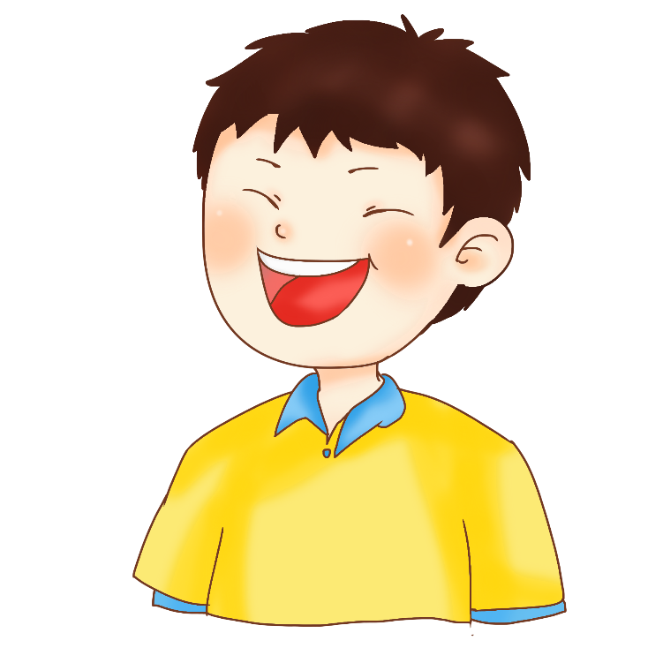
Tèo ơi, cậu cho mình mượn cuốn truyện tranh nhé.
No four go
Trời ơi! Sao cậu nhà quê quá vậy.
No four go tức là “ Vô tư đi”. Ý của tớ là cậu cứ dùng tự nhiên ấy mà.
Là sao hả Tèo? Cậu bảo tớ đi đâu à? Tớ không hiểu.

Slide 10
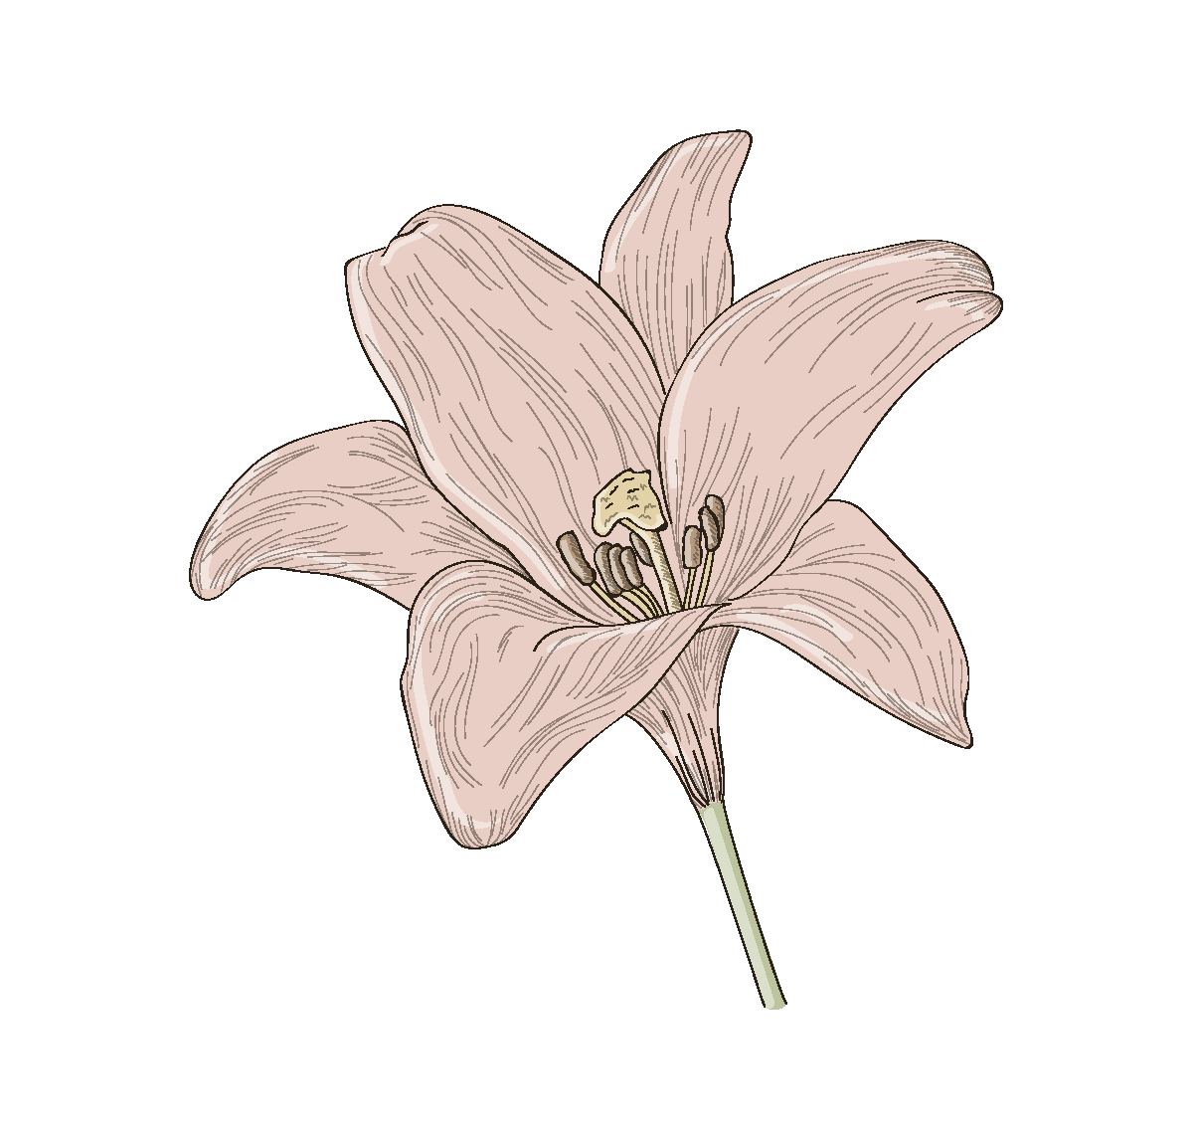

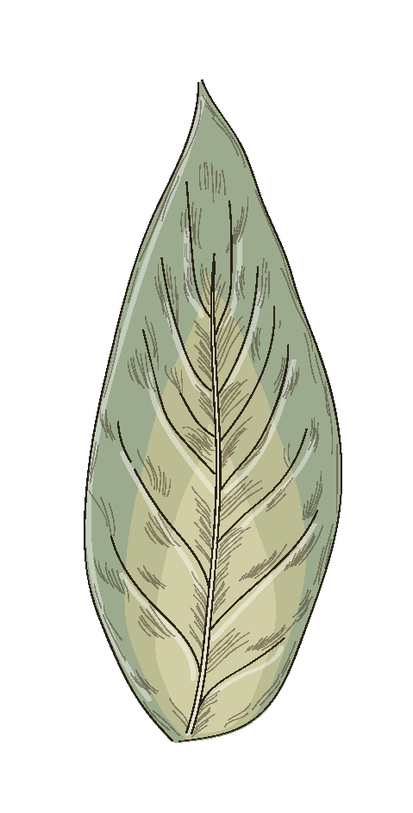

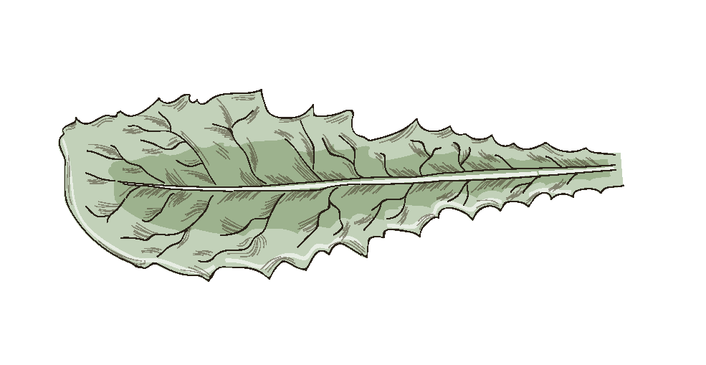


LUYỆN TẬP

Slide 11
Câu | TNĐP | Vùng | Tác dụng
a | bẹ (ngô) | miền núi phía Bắc | - Bổ sung thông tin về nơi Bác Hồ đã từng sống và làm việc (vùng Việt Bắc). - Qua đó, cho biết thêm về cuộc sống gian lao nhưng tràn đầy tinh thần lạc quan của Người.
b | tầm vông (loại tre thân nhỏ, gióng dài, không gai, đặc ruột và cứng, thường dùng làm gậy) | Nam Bộ | - Phản ánh một loại vũ khí thô sơ được sử dụng phổ biến và có hiệu quả trong cuộc kháng chiến anh dũng của đồng bào Nam Bộ chống thực dân Pháp.

Slide 12
Câu | TNĐP | Vùng | Tác dụng
c | đòn (từ chỉ đơn vị) bánh tét (loại bánh làm bằng gạo nếp, nhân đỗ xanh, thịt lợn, hình trụ) | miền Trung | Giúp người đọc nhận ra sự vật và sự việc được nói tới là ở một tỉnh miền Trung.
d | lẹ (nhanh) | miền Nam | Giúp người đọc nhận ra sự vật và sự việc được nói tới là ở một tỉnh miền Nam.

Slide 13
Bài tập 3:
- Các biệt ngữ xã hội được sử dụng trong các câu đã cho:
+ bỉ: đàn bà, con gái
+ hắc: cẩn thận, khôn ngoan
+ cá: ví tiền
+ vỏ lõi: kẻ cắp nhỏ tuổi
+ mõi: lấy cắp
Góp phần thể hiện rõ hơn đặc điểm của nhân vật được nói đến: những kẻ thuộc giới lưu manh, trộm cắp.
Việc chúng đặt ra và sử dụng các biệt ngữ xã hội trong giao tiếp là nhằm che giấu những việc làm xấu xa, tội lỗi của mình.

Slide 14
Viết đoạn văn (khoảng 6 – 8 dòng) nêu ý kiến của em về hiện tượng sử dụng biệt ngữ xã hội trên mạng xã hội hiện nay.

Slide 15
Hiện nay, trên mạng xã hội xuất hiện phổ biến hiện tượng sử dụng biệt ngữ xã hội, đặc biệt là trong giới trẻ. Đây là hiện tượng bình thường, phản ánh sự vận động của ngôn ngữ dưới tác động của các nhân tố tâm lí, xã hội và phương tiện giao tiếp mới (Internet). Hiện tượng này, xét ở góc độ nào đó, cũng có khía cạnh tích cực (chẳng hạn: đáp ứng nhu cầu, sở thích giao tiếp của một nhóm xã hội nhất định). Tuy nhiên, việc sử dụng biệt ngữ xã hội cần có chừng mực để không ảnh hưởng đến việc giao tiếp trong môi trường giao tiếp chính thức và ý thức giữ gìn sự trong sáng của tiếng Việt.
(Nguồn: SGV ngữ văn 8 cánh diều)

Slide 16
Bài tập 2:
a. Dòm ngó: nhòm ngó
b. Ba: bố, cha
Nội: bà nội, ông nội
Má: mẹ
c. Thiệt: thật
Gởi: gửi
Mầy: mày
Biểu: bảo

Slide 17

Nghe bài hát và tìm một số từ ngữ địa phương

Slide 18
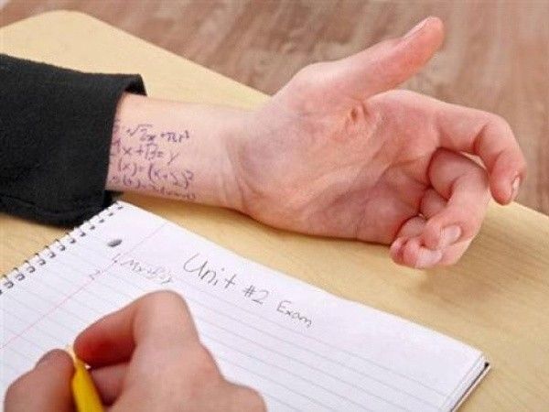
Tìm biệt ngữ xã hội trong ví dụ sau và cho biết từ toàn dân tương ứng:
Thà một phút quay bài rồi bị bắt
Còn hơn ngồi cắn bút suốt giờ thi.
quay bài: xem tài liệu, sao chép / hỏi bài bạn ;
cắn bút: không làm được bài

Slide 19
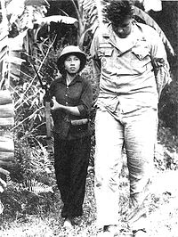
Tìm từ địa phương trong ví dụ sau và cho biết từ toàn dân tương ứng:
O du kích nhỏ giương cao súng
Thằng Mỹ lênh khênh bước cúi đầu
→ O = Cô

Slide 20
TIẾNG VIỆT DỄ THƯƠNG
Nam kêu Kỳ, Bắc gọi Cọ (gọi là Kỳ Cọ) Bắc gọi lọ, Nam kêu chai Bắc mang thai, Nam có chửa Nam xẻ nửa, Bắc bổ đôi Bắc quở Gầy, Nam than Ốm Bắc cáo Ốm, Nam khai Bịnh Bắc định đến muộn, Nam liền la trễ Nam mần Sơ Sơ, Bắc làm Lấy Lệ Bắc lệ tuôn trào, Nam chảy nước mắt Nam bắc Vạc tre, Bắc kê Lều chõng Bắc nói trổng Thế Thôi, Nam bâng quơ Vậy Đó Bắc đan cái Rọ, Nam làm giỏ Tre Nam không nghe Nói Dai, Bắc chẳng mê Lải Nhải Nam Cãi bai bãi, Bắc Lý Sự ào ào Bắc vào Ô tô, Nam vô Xế hộp Hồi hộp Bắc hãm phanh, trợn tròng Nam đạp thắng
Khi nắng Nam mở Dù, Bắc lại xoè Ô Điên rồ Nam Đi trốn, nguy khốn Bắc Lánh mặt Chưa chắc Nam nhắc Từ từ, Bắc khuyên Gượm lại Bắc là Quá dại, Nam thì Ngu ghê Nam Sợ Ghê, Bắc Hãi Quá Nam thưa Tía Má, Bắc bẩm Thầy U Nam nhủ Ưng Ghê, Bắc mê Hài Lòng Nam chối Lòng Vòng, Bắc bảo Dối Quanh Nhanh nhanh Nam bẻ Bắp, hấp tấp Bắc vặt Ngô Bắc thích cứ vồ, Nam ưng là chụp Nam rờ Bông Bụp, Bắc vuốt Tường Vi Nam nói: mày đi! Bắc hô: cút xéo! Bắc bảo: cứ véo! Nam: ngắt nó đi. Bắc gửi phong bì, bao thơ Nam gói Nam kêu: muốn ói, Bắc bảo: buồn nôn! Bắc gọi tiền đồn, Nam kêu chòi gác

Slide 21
Bắc hay khoác lác, Nam bảo xạo ke Mưa đến Nam che, gió ngang Bắc chắn Bắc khen giỏi mắng, Nam nói chửi hay Bắc nấu thịt cầy, Nam thui thịt chó Bắc vén búi tó, Nam bới tóc lên Anh Cả Bắc quên, anh Hai Nam lú Nam: ăn đi chú, Bắc: mời anh xơi! Bắc mới tập bơi, Nam thời đi lội Bắc đi phó hội, Nam tới chia vui Thui thủi Bắc kéo xe lôi, một mình xích lô Nam đạp Nam thời mập mạp, Bắc cho là béo Khi Nam khen béo, Bắc bảo là ngậy
Bắc quậy Sướng Phê, Nam rên Đã Quá! Bắc khoái đi phà, Nam thường qua bắc Bắc nhắc môi giới, Nam liền giới thiệu Nam ít khi điệu, Bắc hay làm dáng
Tán mà không thật, Bắc bảo là điêu Giỡn hớt hơi nhiều, Nam kêu là xạo
Bắc nạo bằng gươm, Nam thọt bằng kiếm Nam mê phiếm, Bắc thích đùa Bắc vua Bia Bọt, Nam chúa La-De Bắc khoe Bùi Bùi lạc rang, Nam: Thơm Thơm đậu phọng Bắc xơi na vướng họng, Nam ăn mãng cầu mắc cổ Khi khổ Nam tròm trèm ăn vụng, Bắc len lén ăn vèn Nam toe toét “hổng chịu đèn”, Bắc vặn mình “em chả” Bắc giấm chua “cái ả”, Nam bặm trợn “con kia” Nam mỉa “tên cà chua”, Bắc rủa “đồ phải gió” Nam nhậu nhẹt thịt chó, Bắc đánh chén cầy tơ
Bắc vờ vịt lá mơ, Nam thẳng thừng lá thúi địt Khi thấm, Nam xách thùng thì Bắc bê sô Nam bỏ trong rương, Bắc tuôn vào hòm Nam lết vô hòm, Bắc mặc áo quan
Bắc xuýt xoa “Cái Lan xinh cực!”, Nam trầm trồ “Con Lan đẹp hết chê!” Phủ phê Bắc trùm chăn, no đủ Nam đắp mền Tình Nam duyên Bắc có thế mới bền mới lâu…

Slide 22


THANK YOU

